Slide 1

第十二章 简单机械
第1节 杠杆

Slide 2
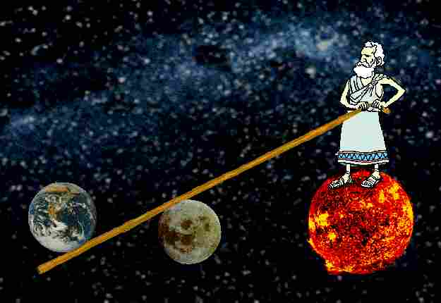
12.1 杠杆
给我一个支点和一根足够长的硬棒，我就能撬动地球。
——阿基米德

Slide 3
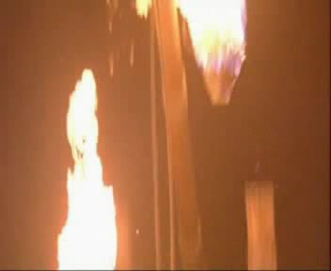

Slide 4
一、认识杠杆
体验1：动手体验生活中的杠杆：
撬棒、羊角锤、剪刀、钳子、镊子、核桃钳等。

Slide 5

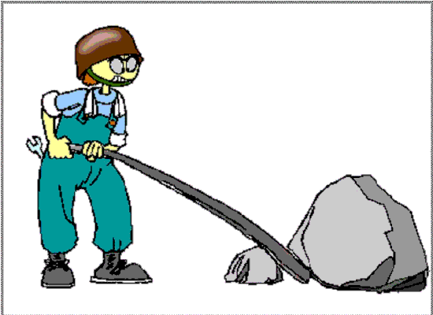
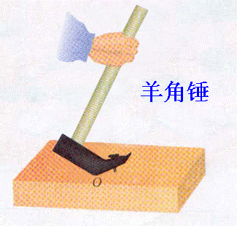
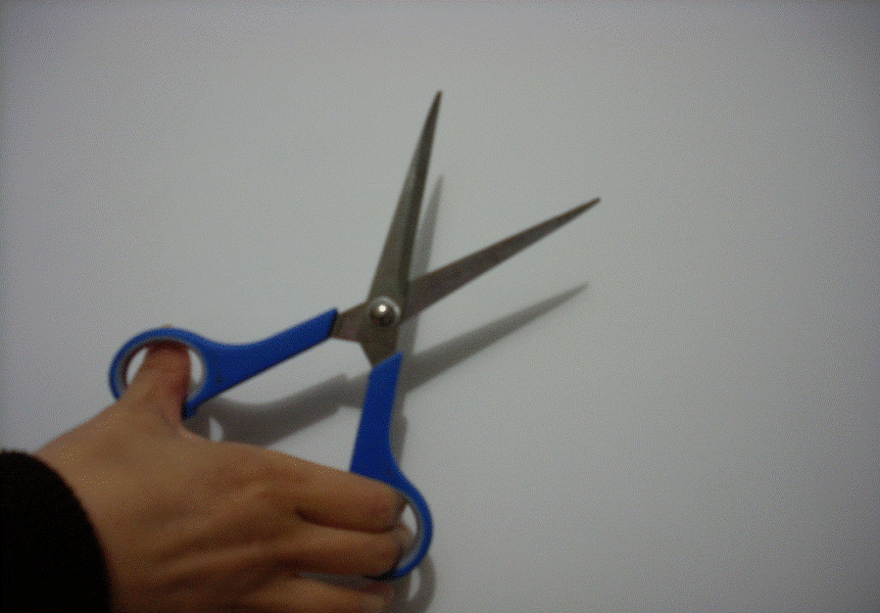
思考：这些工具在工作时有哪些共同特征？
看哪个小组找得最多！

Slide 6

杠杆有什么共同的特征呢？
1.有力的作用
在力的作用下，能
绕某一固定点转动
的硬棒，物理学中
叫做杠杆。
2.绕固定点转动
归纳结论:
3.硬棒
想一想?

Slide 7
体验2：请选择桌上合适的器材，模仿用撬棒撬动物体。
请自学教材76~77页相关内容。
思考：杠杆的五要素分别是什么？

Slide 8
认识杠杆的五要素
F
阻力作用线
l₂
O
F₁
动力
支
点
l₁
动力作用线
阻力
F₂

Slide 9
力臂的画法：
（1）确定支点
F₁
B
（2）画力的作用线
l1
A
F₂
（3）从支点向力的作用线
引垂线——即力臂
O
l2
（4）标出直角符号和力臂l

Slide 10
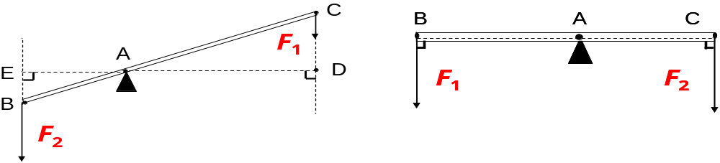
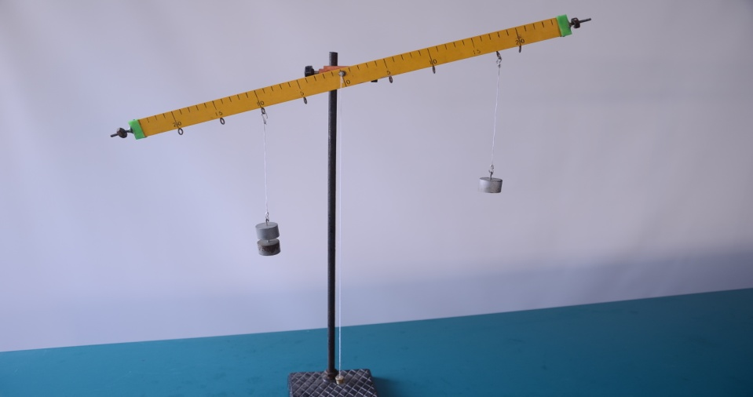
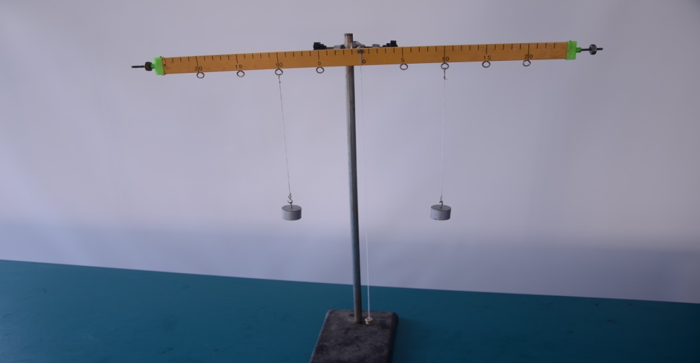
认一认：请指出下图中的支点、
动力臂和阻力臂。

Slide 11
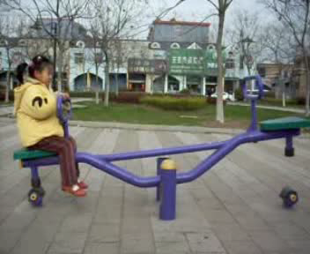

Slide 12
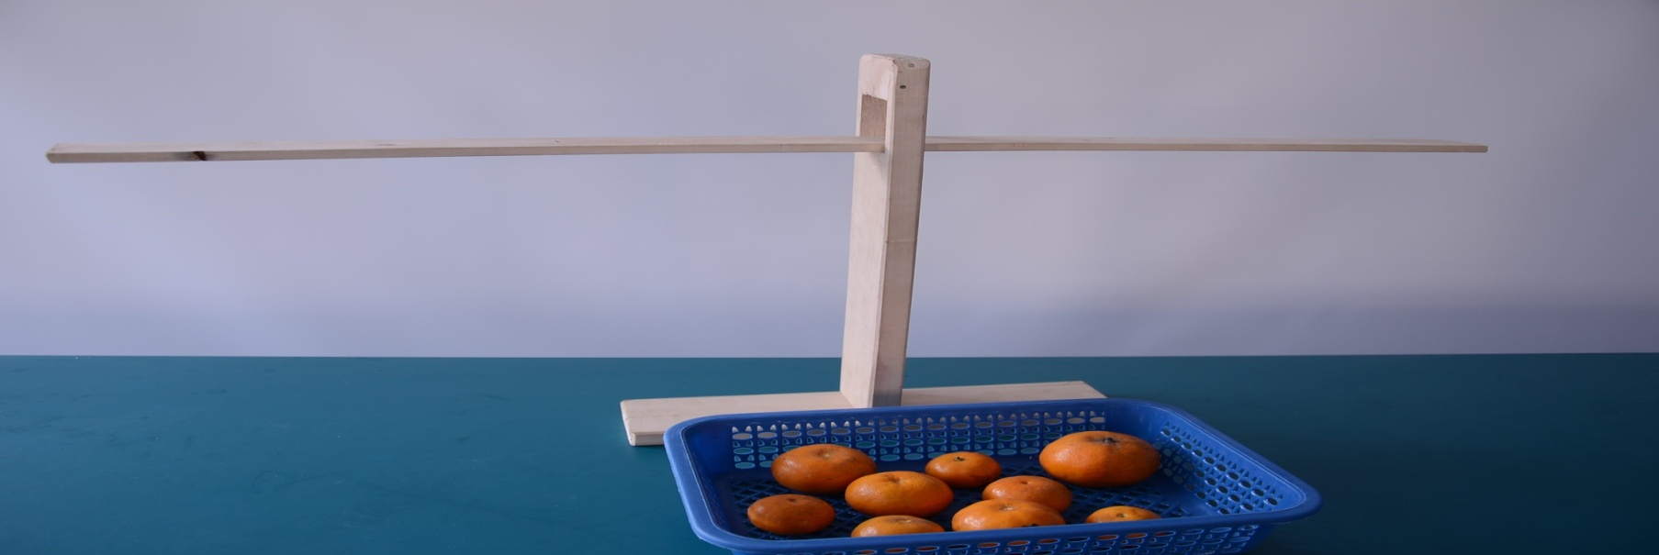
跷跷板游戏
请尝试在跷跷板上放橘子，使跷跷板在水平位置平衡。
思考：跷跷板能在水平位置平衡可能与哪些因素有关？

Slide 13
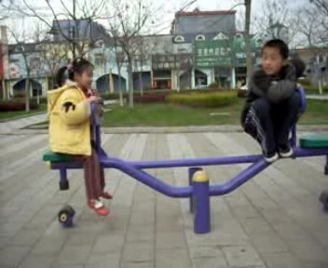
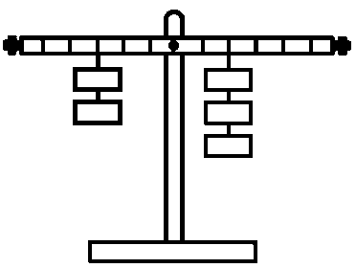
A
O
B
F₁
F₂

Slide 14
二、探究杠杆的平衡条件
提出问题：
杠杆的平衡与什么因素有关？它们需要满足什么关系杠杆才能平衡？
猜想与假设：
根据之前的体验，请同学们大胆猜想。

Slide 15


制定计划与设计实验
1.实验中需要测哪几个物理量？怎样测？选用什么器材？
2.设计怎样的实验方案？
讨论： A、B 两图中的杠杆处于静止状态，实验时采用哪幅图？为什么？
A
实验时，使杠杆在水平位置平衡，便于在杠杆上直接读出力臂的大小。
B

Slide 16
进行实验与收集数据
改变钩码个数并调节悬挂点到O点的距离，使杠杆在水平位置处于静止状态。将各次实验数据填写入下表。
l₁
l₂
实验 次数 | 左边 |  | 右边
 | 动力F₁/N | 动力臂l₁/cm | 阻力F₂/N | 阻力臂l₂/cm
1
2
3
O
F₁
F₂

Slide 17
分析论证与交流评估
分析实验数据，你的实验数据支持你的猜想吗？和其他同学交流看结论是否一致，并对实验进行评估。
杠杆的平衡条件为：
动力 ×动力臂 = 阻力×阻力臂
F₁ · l₁ = F₂ · l₂

Slide 18


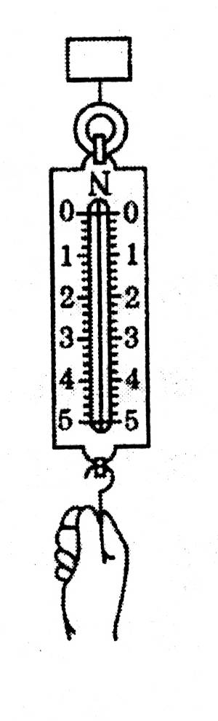
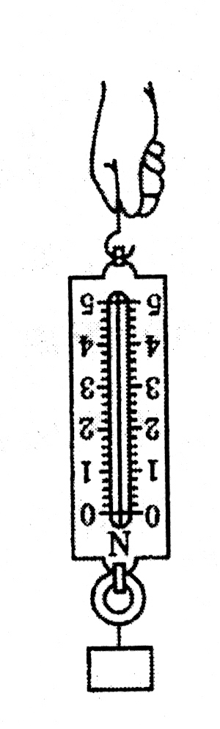
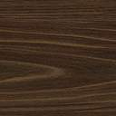
拓展探究
改用弹簧测力计拉杠杆使之平衡，第一次竖直向下拉，读出示数；第二次斜向下拉，读出示数。看看示数怎样变？想想为什么？
C
l₁’
A
o
B
l₁

Slide 19
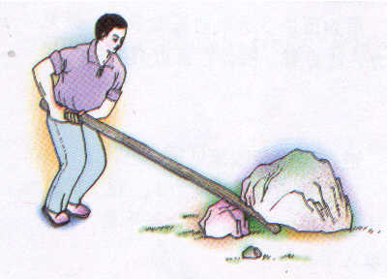
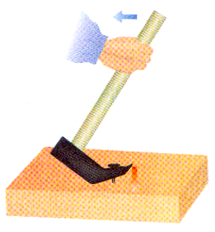
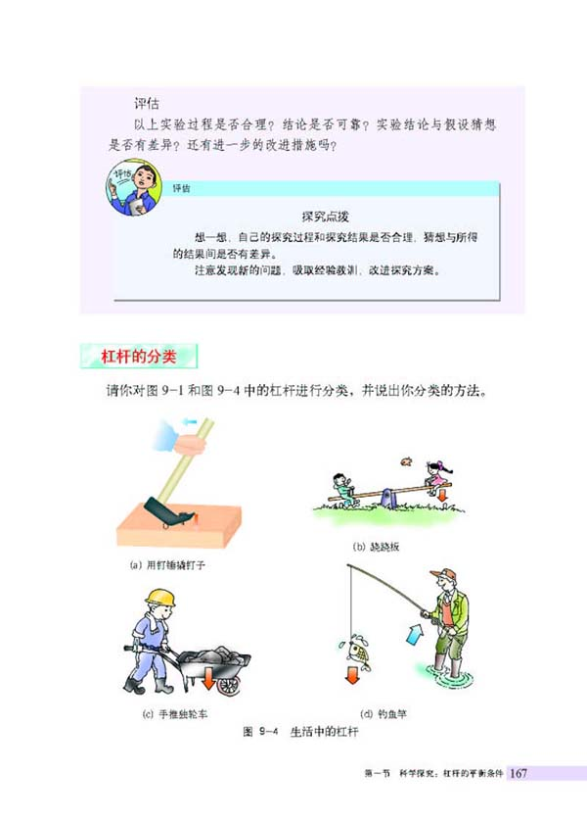
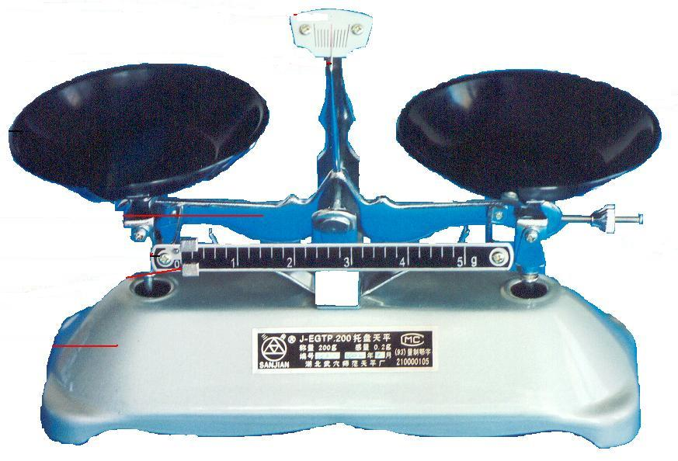
三、生活中的杠杆
请每个小组4名同学每人画一个图，标出图中杠杆的支点、动力、阻力、动力臂和阻力臂。

Slide 20
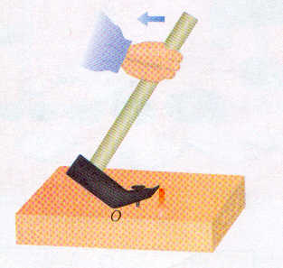
思考并讨论：根据生活经验，你认为图中的杠杆
可以分成几类？每一类杠杆分别有什么特点？
F₁
l₁
O
F₁
O
l₁
l₂
l₂
F₂
F₂
F₁
F₂
l₁
O
O
l₂
F₁
l₁
l₂
F₂

Slide 21
杠杆的分类
若l₁＞l₂，
则F₁ F₂
＜
省力杠杆
若l₁＜l₂，
则F₁ F₂
费力杠杆
＞
若l₁ =l₂，
则F₁ F₂
等臂杠杆
＝

Slide 22
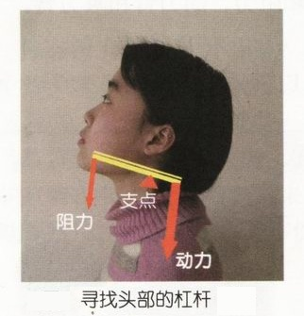
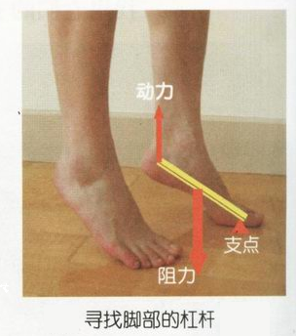
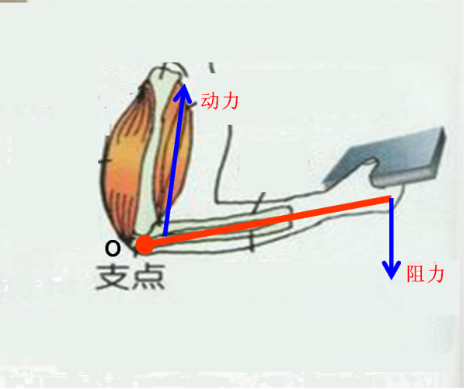
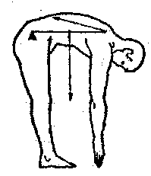

人体内的杠杆
F₁
F₂
寻找腰部的杠杆

Slide 23
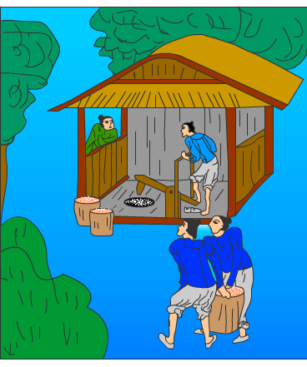
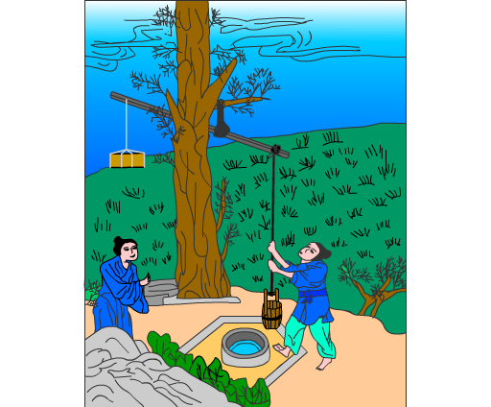
我国古代的杠杆
（chōng ）
（jié gāo ）
捣谷的舂
汲水的桔槔

Slide 24
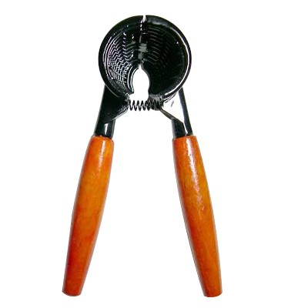
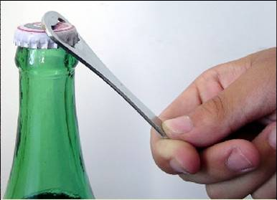
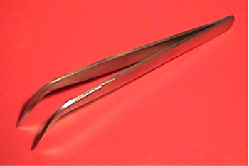
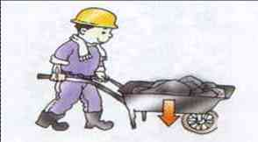
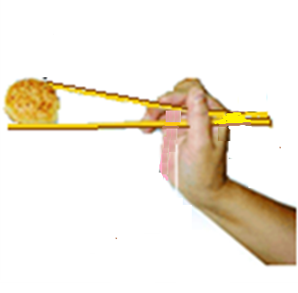
生活中的杠杆

Slide 25
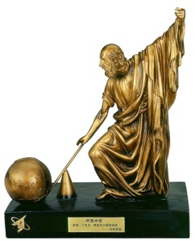
给我一个支点和一根足够长的硬棒，我就能撬动地球。
——阿基米德
【思考】
你认为阿基米德的愿望能实现吗？

Slide 26
我的收获
想一想，在今天的探究之旅中，你有哪些收获？

Slide 27
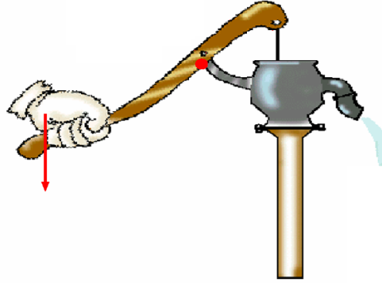
当堂检测
1. 画出所示实物中的杠杆受力示意图,标出杠杆的支点、动力臂、阻力臂。
2．下列生活中常用到的杠杆：天平、核桃钳、镊子、瓶起子、钓鱼竿等，属于省力杠杆的是_________，属于费力杠杆的是________ ，属于等臂杠杆的是________。

Slide 28
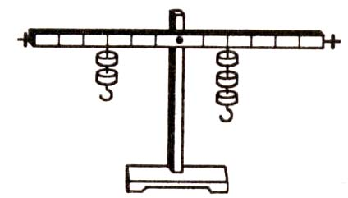
3．在研究“杠杆的平衡条件”实验中。
(1)调节______，使杠杆在___位置平衡，这样做 的好处是____________。杠杆的平衡条件是______。
(2)下表是小明实验中记录的部分测量结果，请在空格中填入适当的值。
(3)在本次实验课的总结中，老师提出了这样一个问题：如图所示，杠杆处于平衡状态，若在两边钩码下方再各加挂一只相同的钩码，释放后观察到的现
象是杠杆的____端下沉。
次数 | 动力F₁/N | 动力臂l₁/cm | 阻力F₂/N | 阻力臂l₂/cm
1 | 0.5 | 8 |  | 4
2 |  | 6 | 1.5 | 8

